Slide 1
Evolution et équilibres chimiques
Agrégation 2020

Slide 2
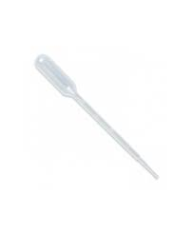
Synthèse du dioxyde d’azote
Equation de réaction:
8H⁺_{(aq)} + 2NO₃²⁻_{(aq)} + 3Cu_{(s)} = 3Cu²⁺_{(aq)} + 2NO_{(g)} + 4H₂O_{(l)} K₁°=1,5.10⁶
NO_{(g)} + 1/2 O2 _{(g)} = NO2 _{(g)} K₂°=3,5.10⁶²
Acide nitrique
concentré (~5mL)
Fond d’eau
Copeaux de cuivre

Slide 3
Hypothèses sur le système chimique étudié
Equilibre thermodynamique
système fermé siège d'une réaction chimique
Transformations isothermes et isobares. (P=Pext et T=Text)
Pas de travail autres que celui des forces de pression

Slide 4
L’équilibre 2 NO_{2 (g)} = N₂O_{4 (g)}
 | 2 NO_{2 (g} = N₂O_{4 (g)}
Etat initial | n₁ | n2
Etat d’équilibre | n₁-2ξ | n₂+ξ

Slide 5
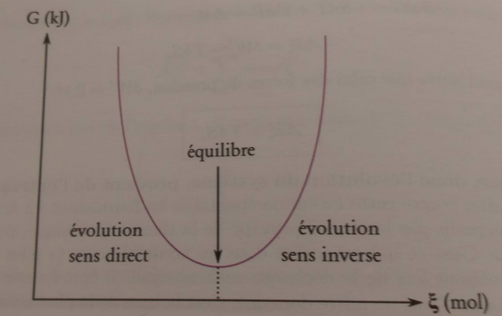
Critère d’évolution et d’équilibre

Slide 6
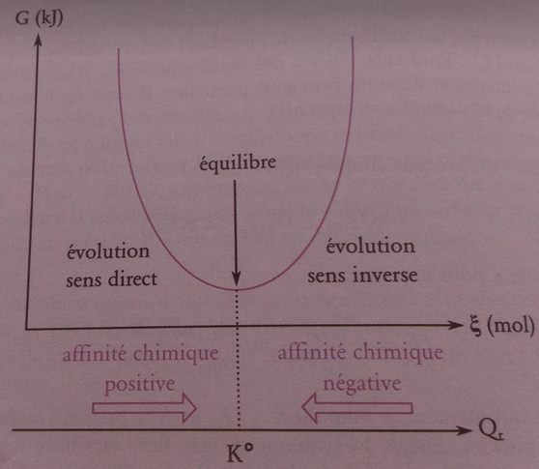
Critère d’évolution et d’équlibre
ΔrG° < 0
ΔrG° >0

Slide 7
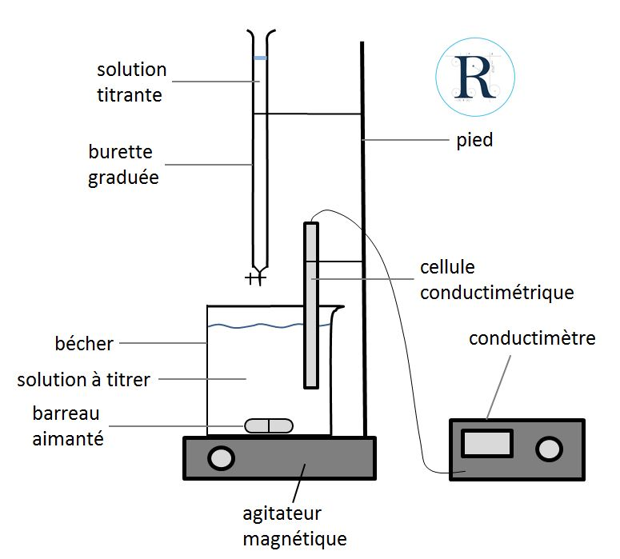
Détermination de la constante de solubilité de l’iodure de plomb (II)
Pb²⁺_{(aq)} + 2I⁻_{(aq)} =PbI₂(s)
KI : V_{ajouté} ?
C₁ : 10⁻² mol/L
Pb(NO₃)₂ : V₀=100mL
C₀ : 10⁻² mol/L
Barreau

Slide 8
Prévision de l’évolution de la conductivité
 | Pb²⁺_{(aq)} + 2I-_{(aq)} = PbI2_{(s)} + [ 2NO₃⁻_{(aq)} + 2K⁺_{(aq)} ]
Initialement | C0 | 0 | 0 | C0 | 0
Avant apparition du précipité | (dillution) |  | 0 | (dillution)
Après formation du précipité |  |  |  | (dillution)
Equilibre entre les ions et le précipité Ks=[Pb²⁺].[I⁻]²
Conductivité molaire ionique à 25°C :
Ion | I⁻ | Pb²⁺ | K⁺ | NO₃⁻
λ₀(mS.m².mol⁻¹) | 7,68 | 14,2 | 7,35 | 7,14

Slide 9
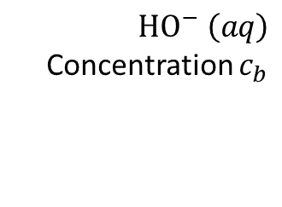
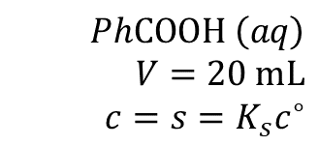
Influence de la température
PbI₂(s) = Pb²⁺_{(aq)} + 2I⁻_{(aq)}
[Pb²⁺] et [I⁻] tel que Ks=[Pb²⁺].[I⁻]² =s.(2s)²
$$HO^{−} \left(aq\right)$$
Concentration $c_{b}$
Bain thermostaté à T
$$PhCOOH \left(aq\right)$$
$$V=20 mL$$
$$c=s=K_{s}c^{∘}$$
Solution saturée en PbI₂

Slide 10
Influence de la pression sur l’équilibre 2 NO_{2 (g)} = N₂O_{4 (g)}
Compression
Équilibre

